Slide 1
Представяне на
STEM център изследователска лаборатория при ОУ "Св. Св. Кирил и Методий" с. Жълти бряг, общ. Стамболово
Конференция
ДИНАМИЧНА МАТЕМАТИКА В ОБРАЗОВАНИЕТО
12 февруари 2022 г.
ИМИ-БАН

Slide 2
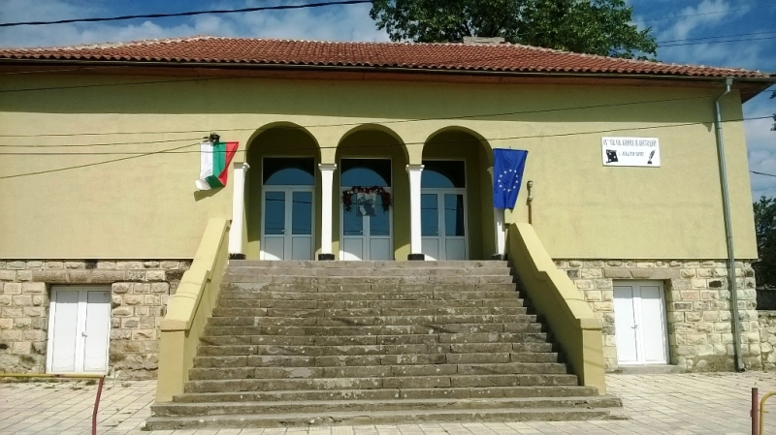

Slide 3
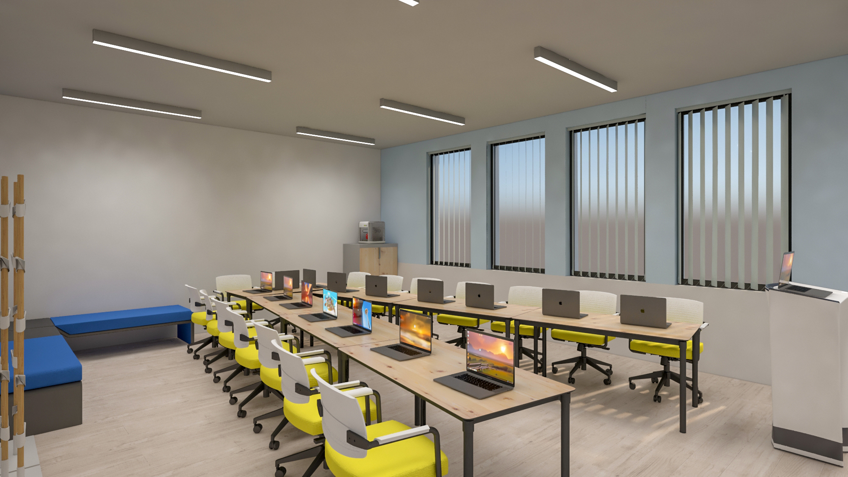

Slide 4
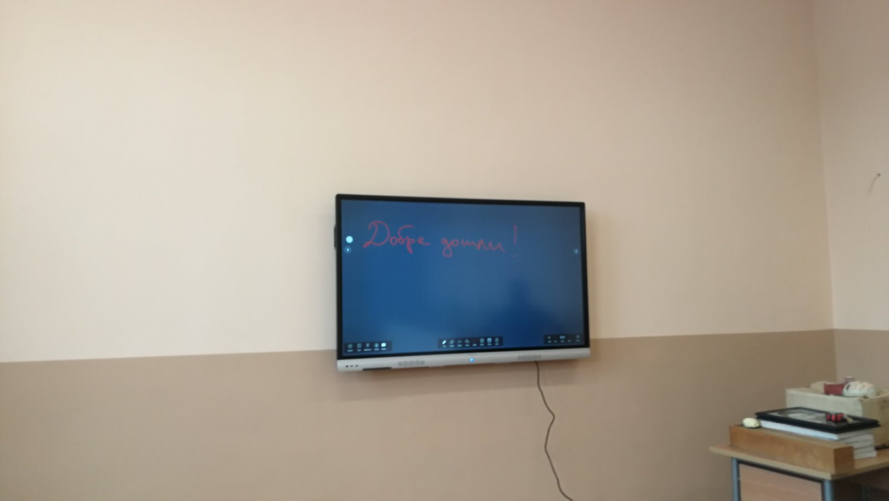

Slide 5
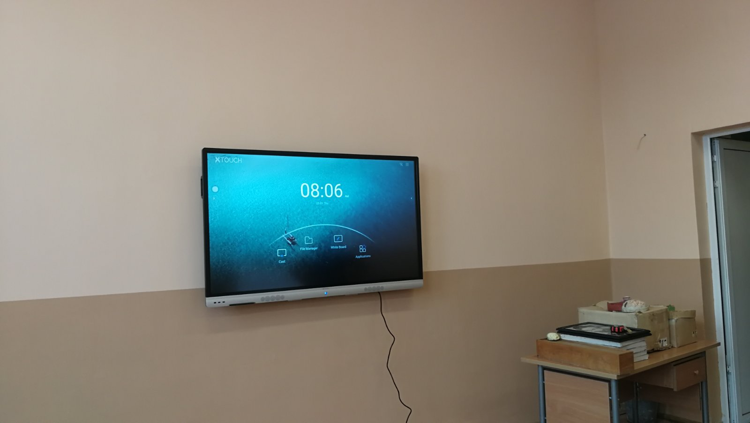

Slide 6
Благодаря за вниманието!
Директор на ОУ "Св. Св. Кирил и Методий" с. Жълти бряг, общ. Стамболово г-н Стойчо Митрев e-mail: stoichomitrev@abv.bg тел. +359 3703 2266

